Slide 1









CHÀO MỪNG CÁC CON
ĐẾN VỚI TIẾT HỌC
TIẾNG VIỆT

Slide 2
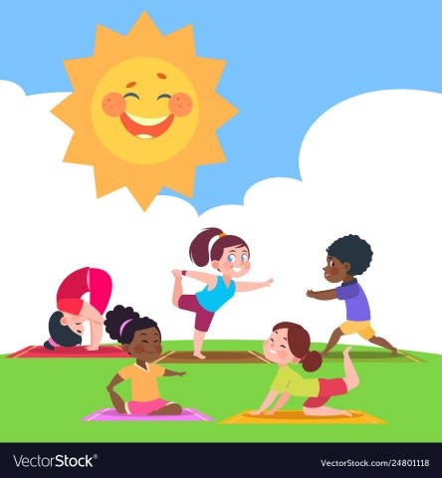
THẾ GIỚI TRONG MẮT EM
7
Bài
5
NHỮNG CÁNH CÒ
Tiết 4
NẾU KHÔNG MAY BỊ LẠC

Slide 3

TIẾT 4

Slide 4

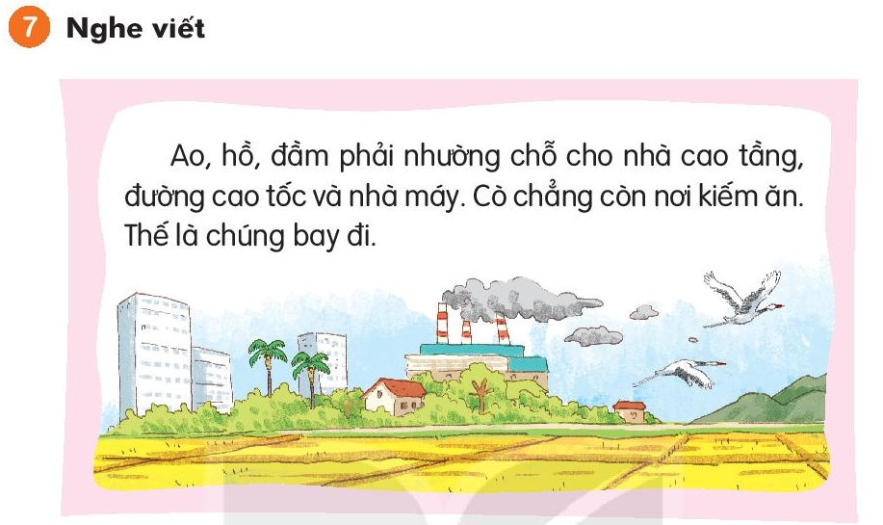
7
Nghe viết
Notes:
GV có thể cho HS viết từ khó vào bảng con nếu HS còn nhầm lẫn nhiều và thường xuyên. GV tự linh động từ khó phù hợp với địa phương.

Slide 5
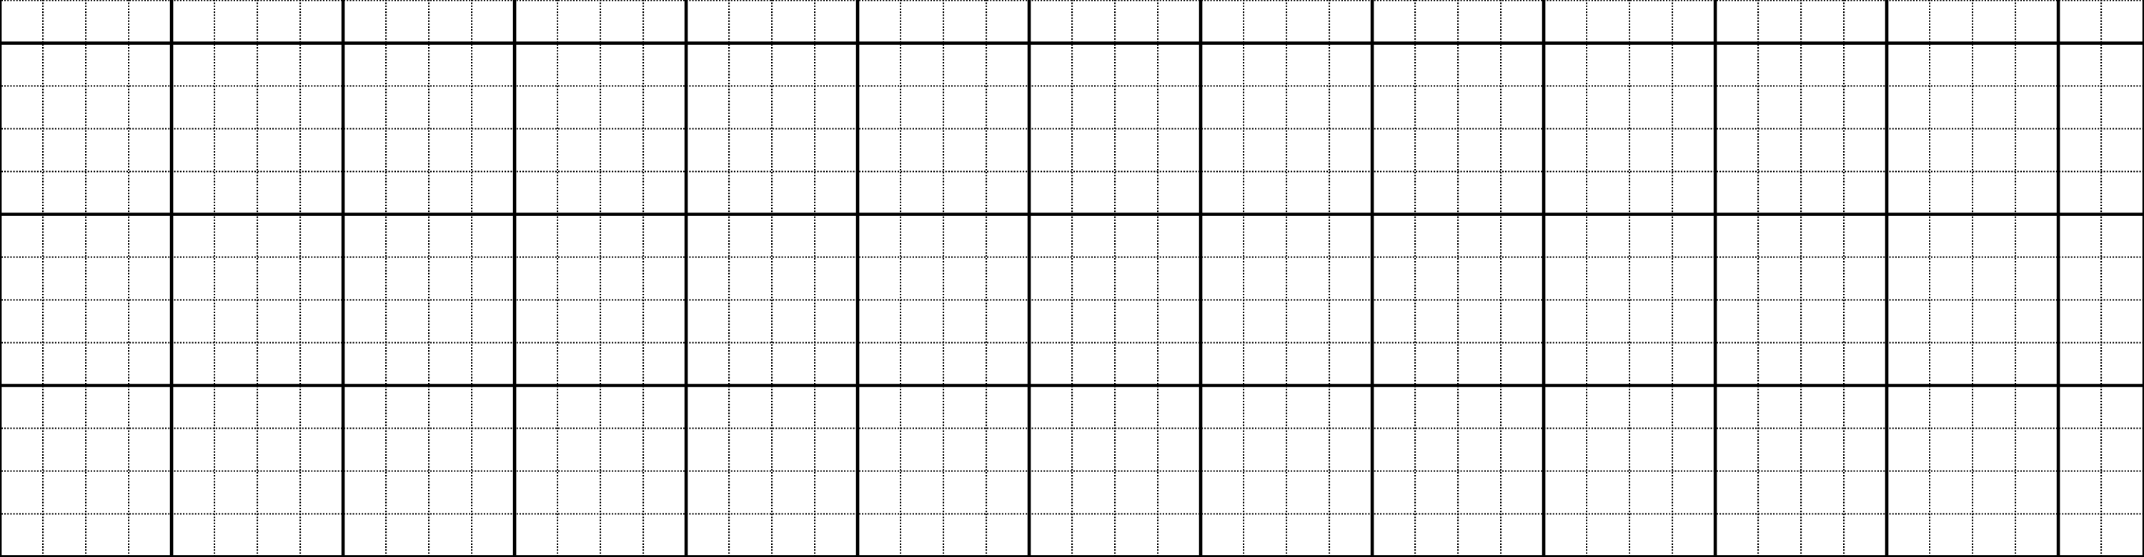
Ao, hồ, đầm ιải ηưŊg εỗ εo ηà
cao Ǉầng, đưŊg cao ǇǬ và ηà jáy. Cò
εẳng cŜ wΠ kΗĞm ăn. TǗế là εúng bay
đi.

Slide 6





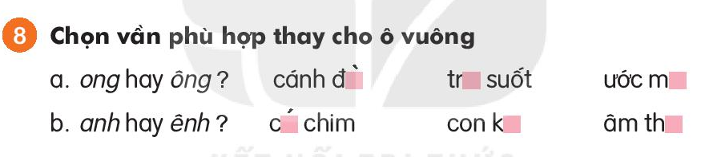
Chọn vần phù hợp thay cho ô vuông
8
cánh đồng
trong suốt
ước mong
cánh chim
con kênh
âm thanh

Slide 7
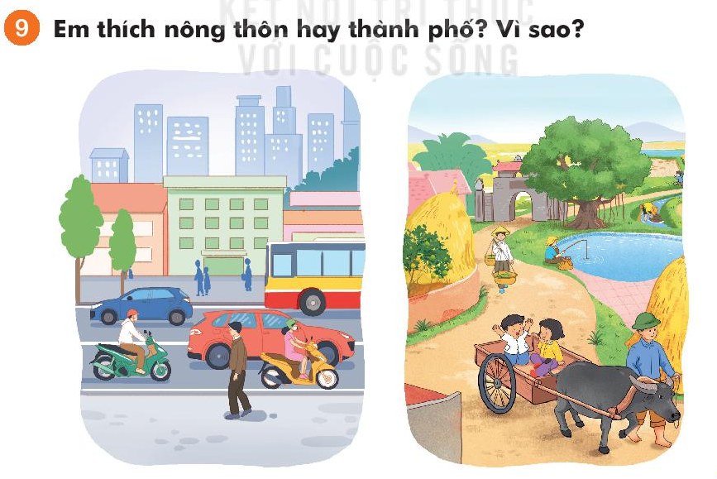
9
Em thích nông thôn hay thành phố? Vì sao?

